Slide 1
Chapitre 4 – L’atome

Slide 2
1 Rappels

Slide 3
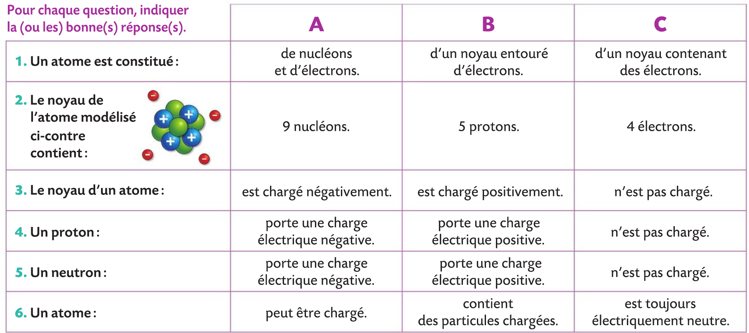
Rappels (Flash test page 50)

Slide 4
Rappels (3 page 60)
Identifier l’atome, l’anion et le cation. Justifier
-
-
-
-
-
-
+
+
+
+
+
+
+
+
+
+
-
-
-
-
a
b
c

Slide 5
Le modèle de l’atome au collège
-
-
+
+
+
-
+
https://phet.colorado.edu/sims/html/build-an-atom/latest/build-an-atom_fr.html
-

Slide 6
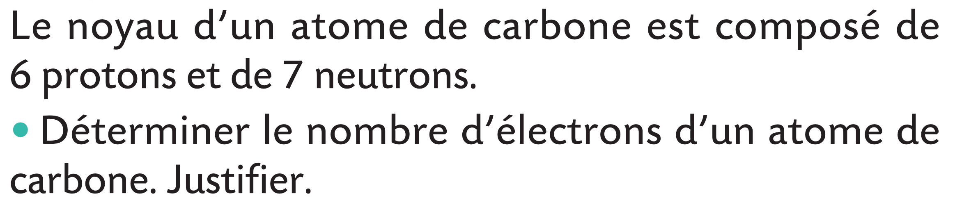
Rappels (2 page 60)

Slide 7
2 Écriture conventionnelle

Slide 8
Application
Le noyau d’un atome de fer de symbole Fe possède 26 protons et 30 neutrons.
Représenter ce noyau en utilisant l’écriture conventionnelle

Slide 9
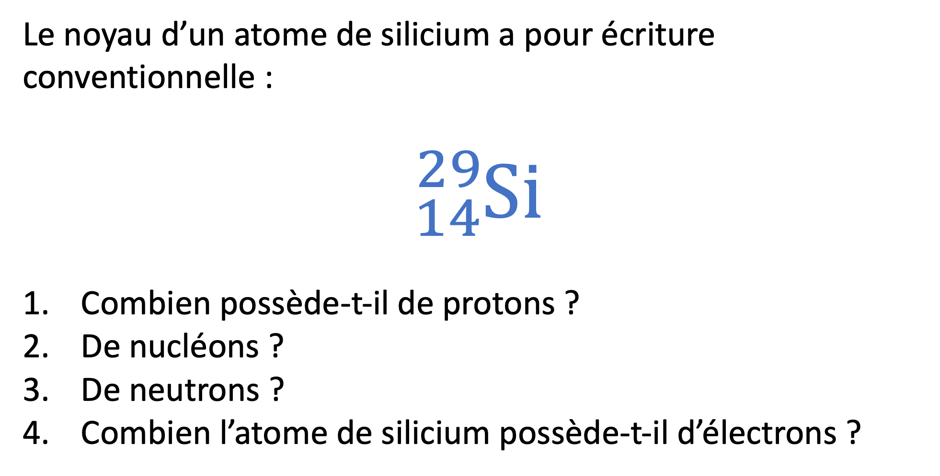
Application (6 page 60)
Le noyau d’un atome de silicium a pour écriture conventionnelle :
$${}_{14}^{29}{Si}$$
Combien possède-t-il de protons ?
De nucléons ?
De neutrons ?
Combien l’atome de silicium possède-t-il d’électrons ?

Slide 10
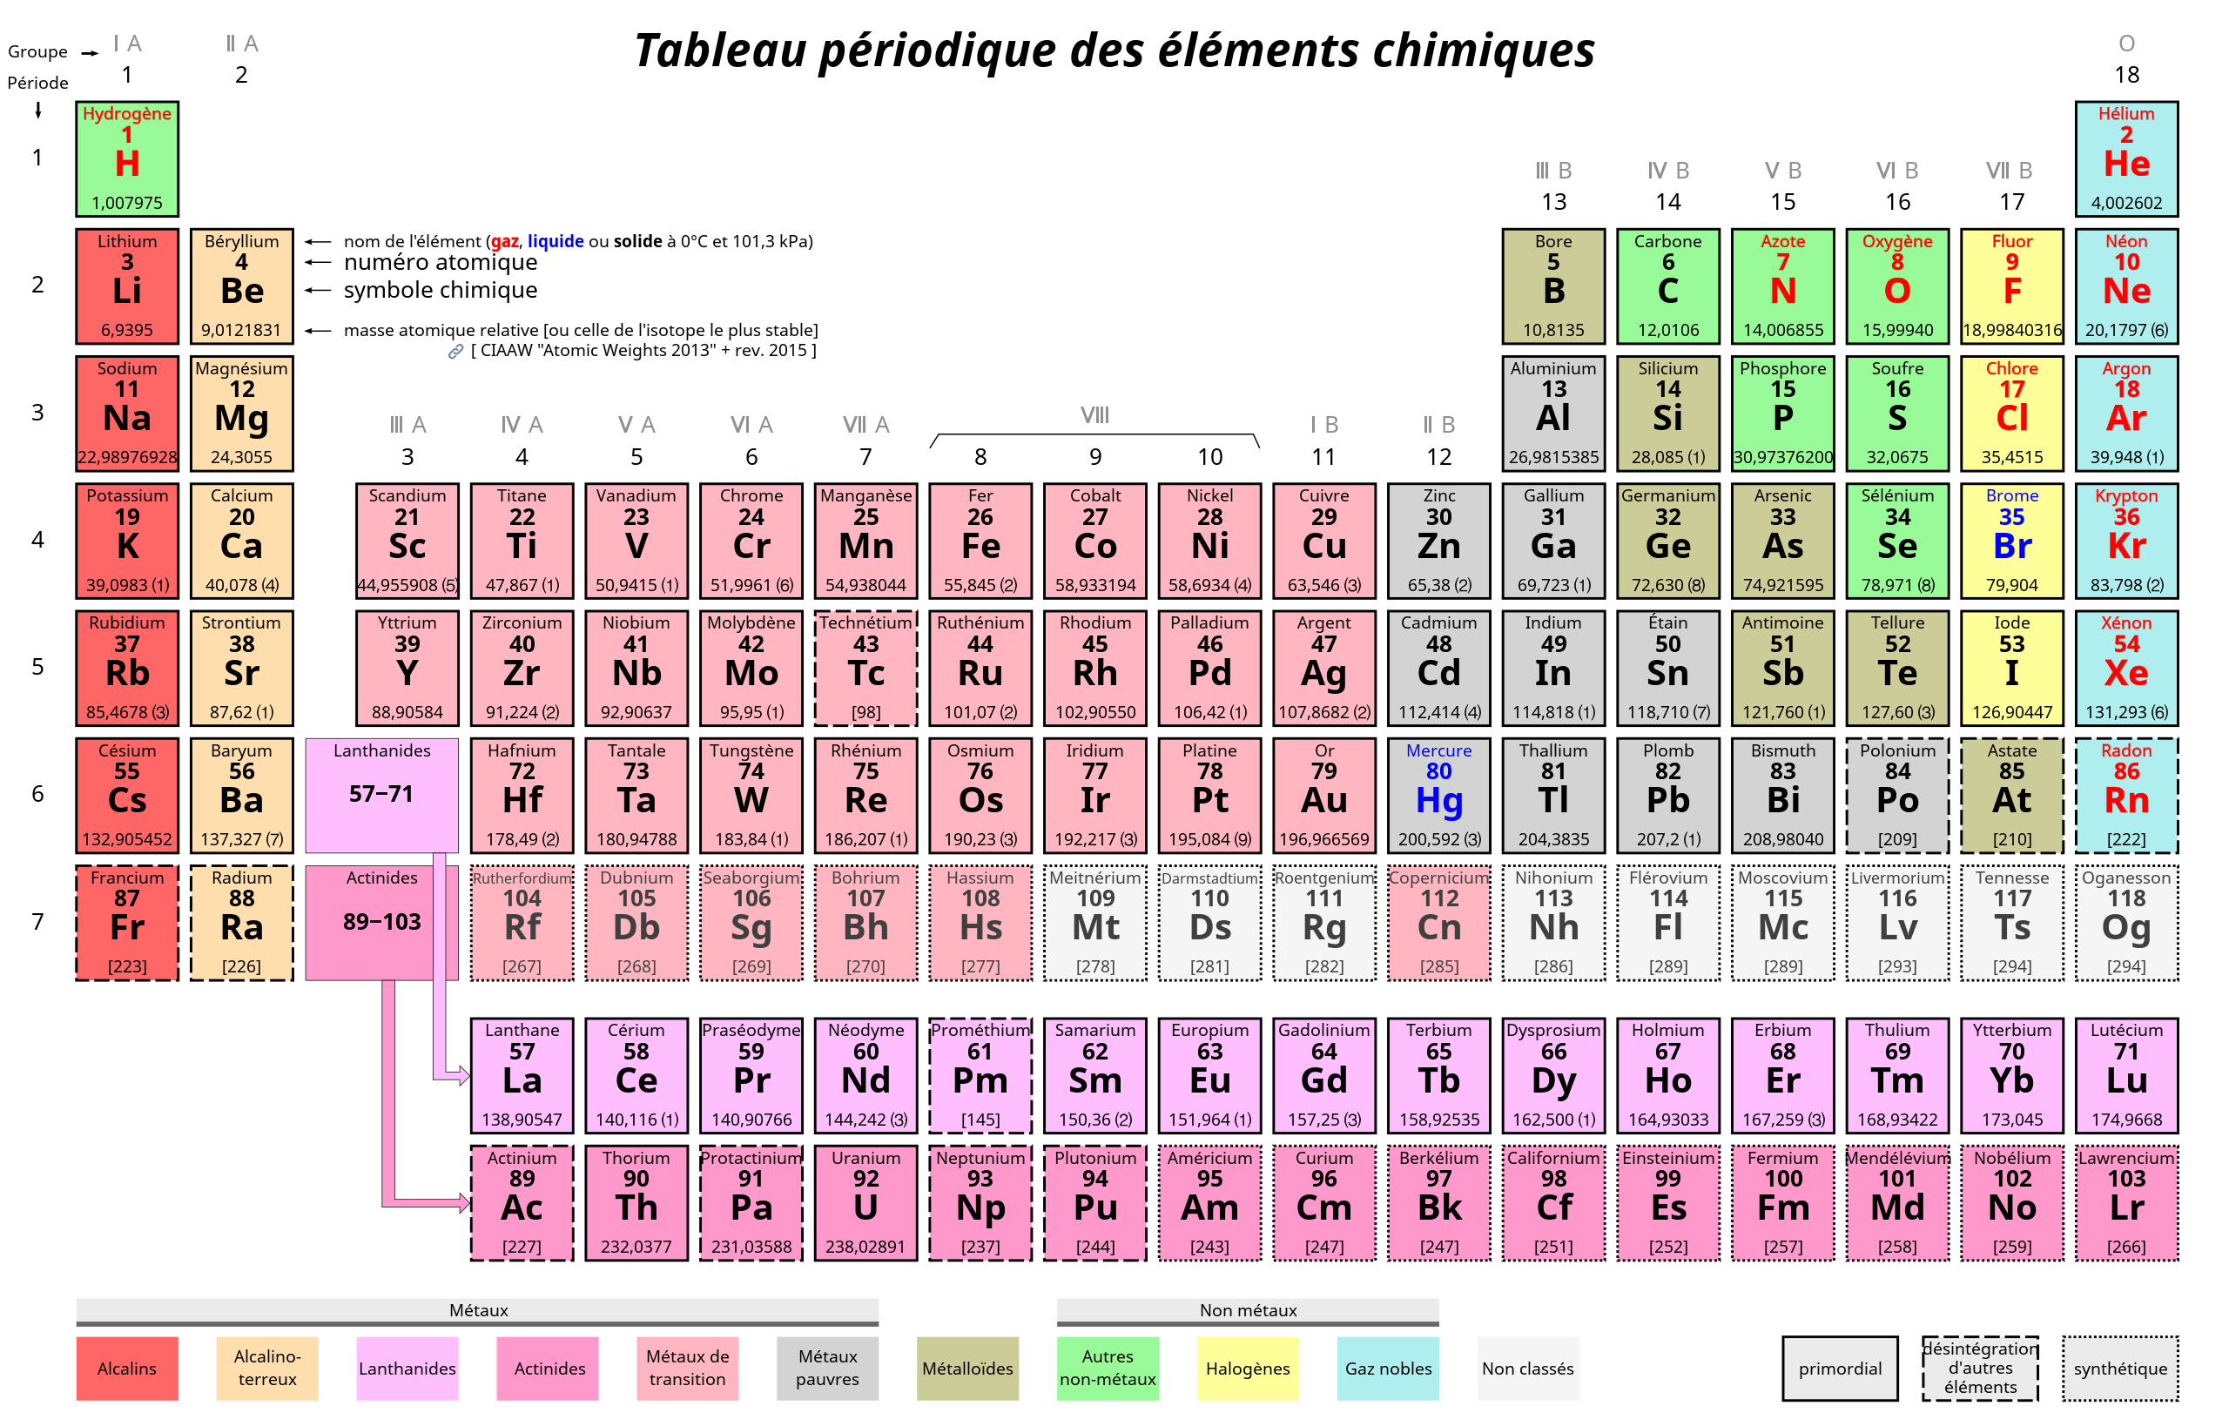


Application
Compléter l’écriture conventionnelle de ces atomes :
$${}_{…}^{12}C$$
$${}_{12}^{24}…$$

Slide 11
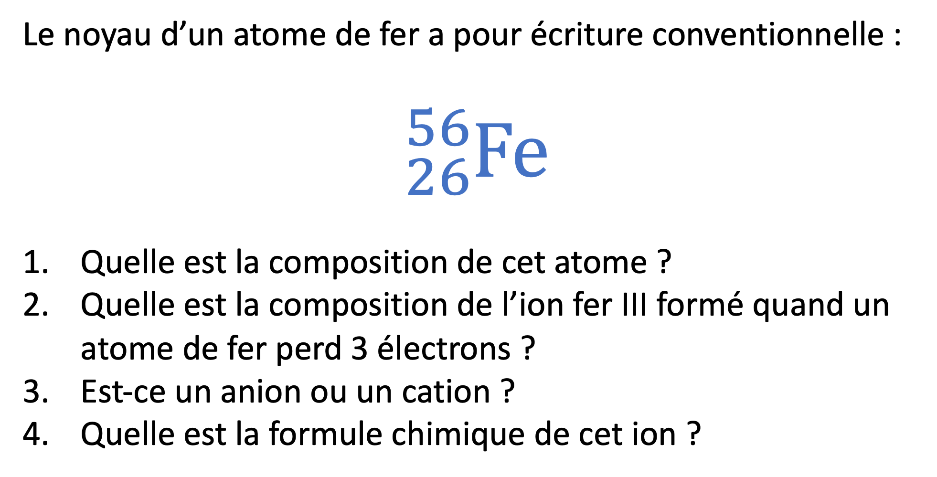
Application
Le noyau d’un atome de fer a pour écriture conventionnelle :
$${}_{26}^{56}{Fe}$$
Quelle est la composition de cet atome ?
Quelle est la composition de l’ion fer III formé quand un atome de fer perd 3 électrons ?
Est-ce un anion ou un cation ?
Quelle est la formule chimique de cet ion ?

Slide 12
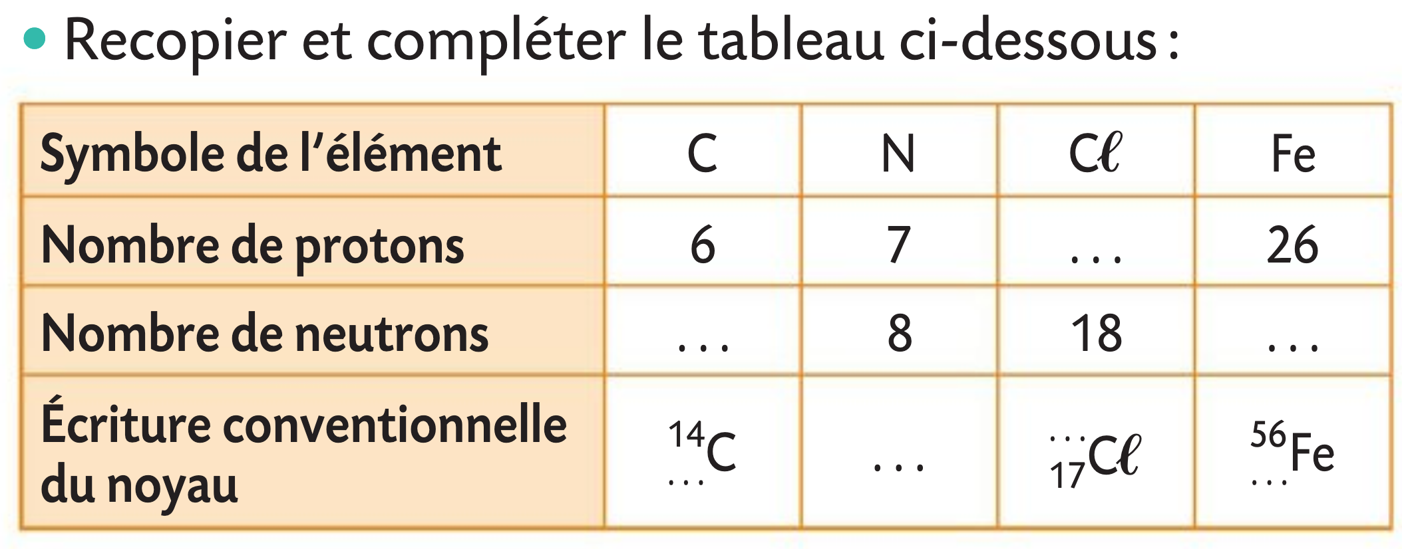
Application (7 page 60)

Slide 13
3 Taille d’un atome

Slide 14
Un atome, c’est petit… mais vraiment petit !
Si les atomes d’un pamplemousse avaient la taille de myrtilles, quelle serait la taille du pamplemousse ?
Si l’atome avait la taille d’un stade de foot quel serait la taille de son noyau ?
https://www.ted.com/talks/jon_bergmann_just_how_small_is_an_atom/transcript?language=fr#t-62235

Slide 15
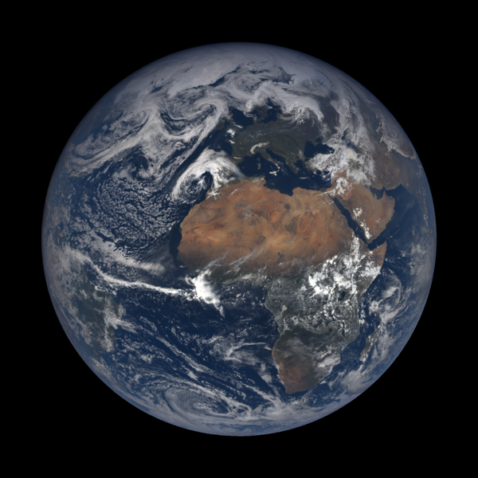
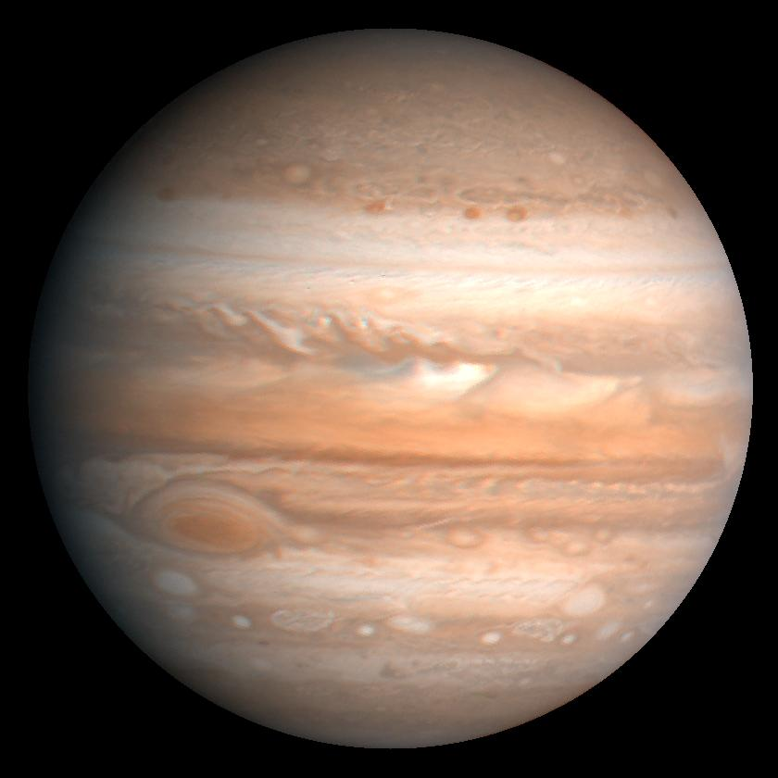
Application
Comparer la durée du jour sur Terre et sur Jupiter.
Donnée : durée du jour sur Jupiter$≈10 h$

Slide 16
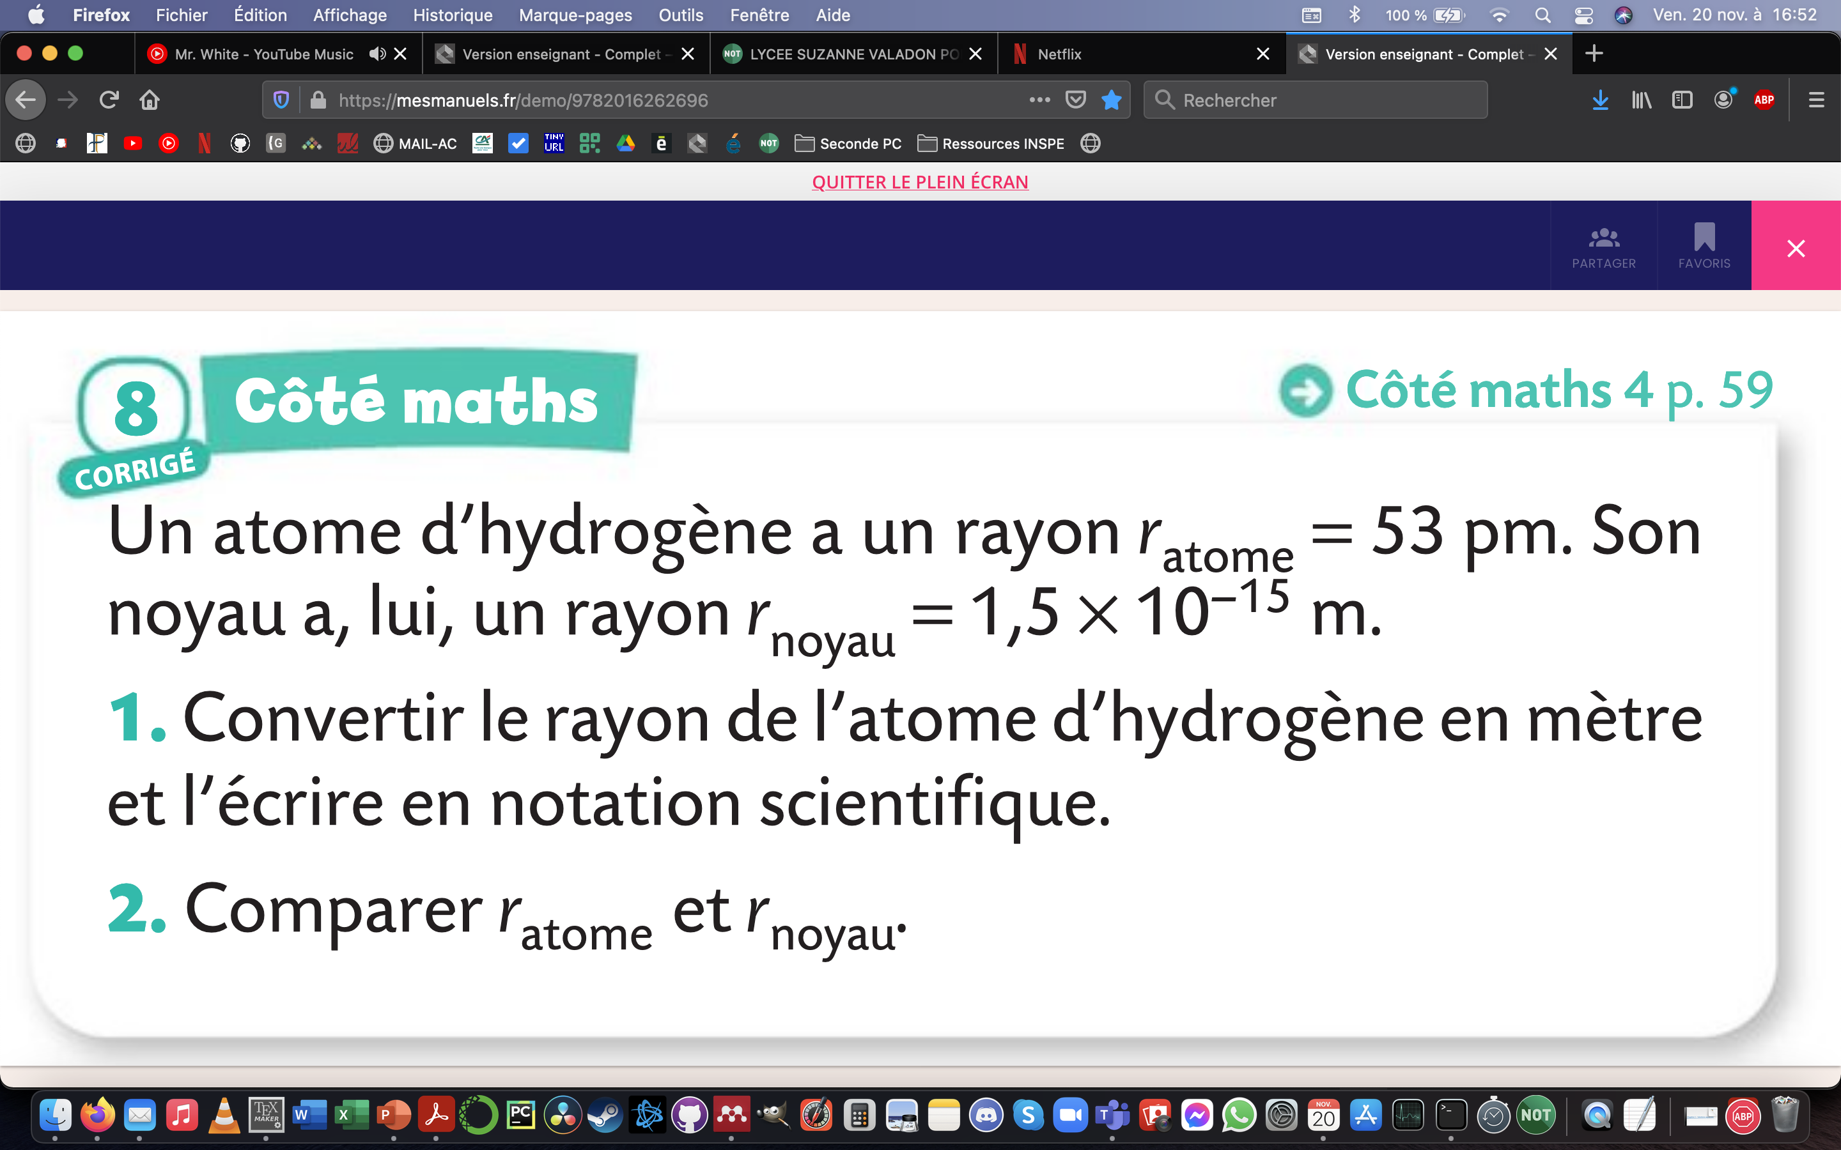
Application (8 page 60)
Donnée : $1 pm=1×{10}^{−12} m$

Slide 17
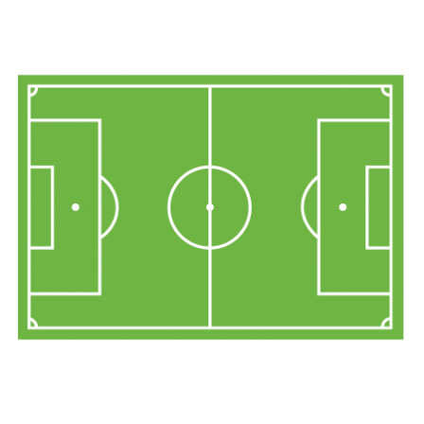
Application
Si la taille d'un atome était celle d'un terrain de football, quelle serait la taille de son noyau ?

Slide 18
4 Masse d’un atome

Slide 19
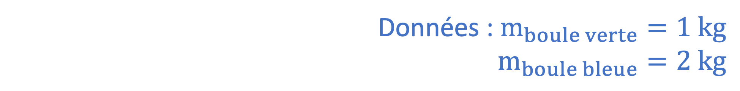
Application
Données : $m_{boule verte}=1 kg$
$m_{boule bleue}=2 kg$

Slide 20
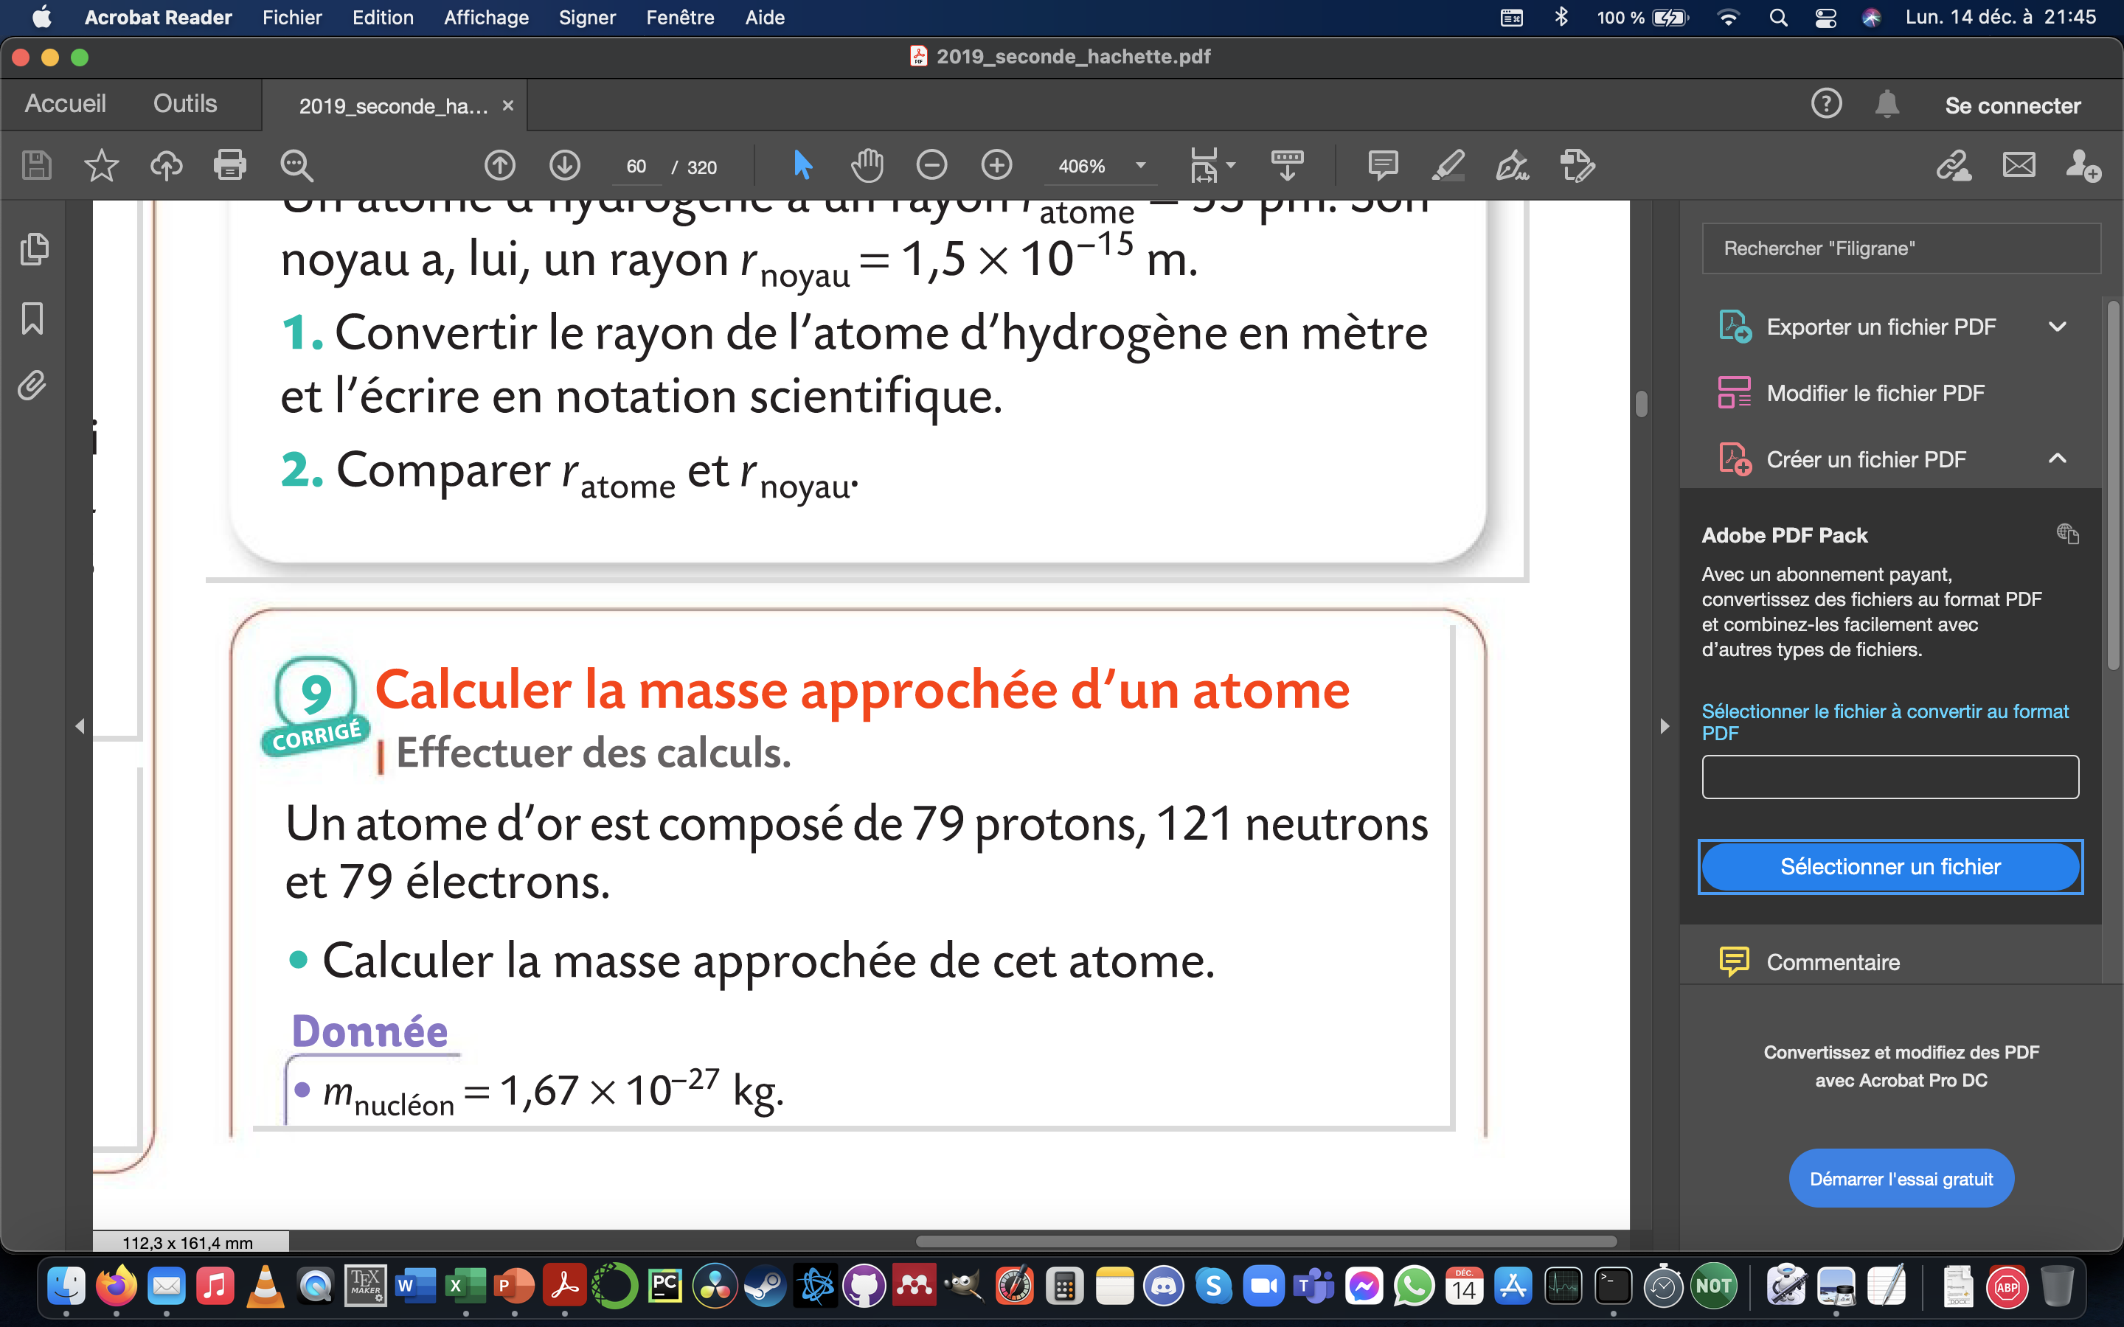
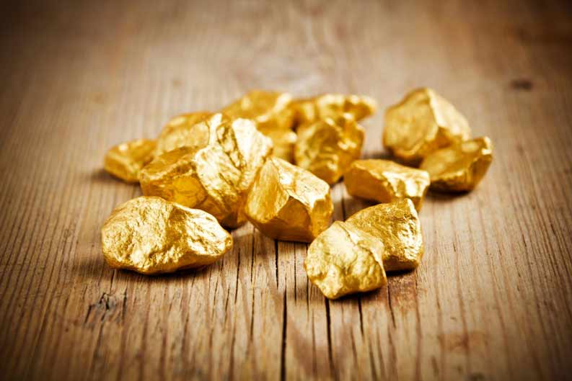
Application (9 page 60)
Donnée : $m_{nucléon}=1,67×{10}^{−27} kg$

Slide 21
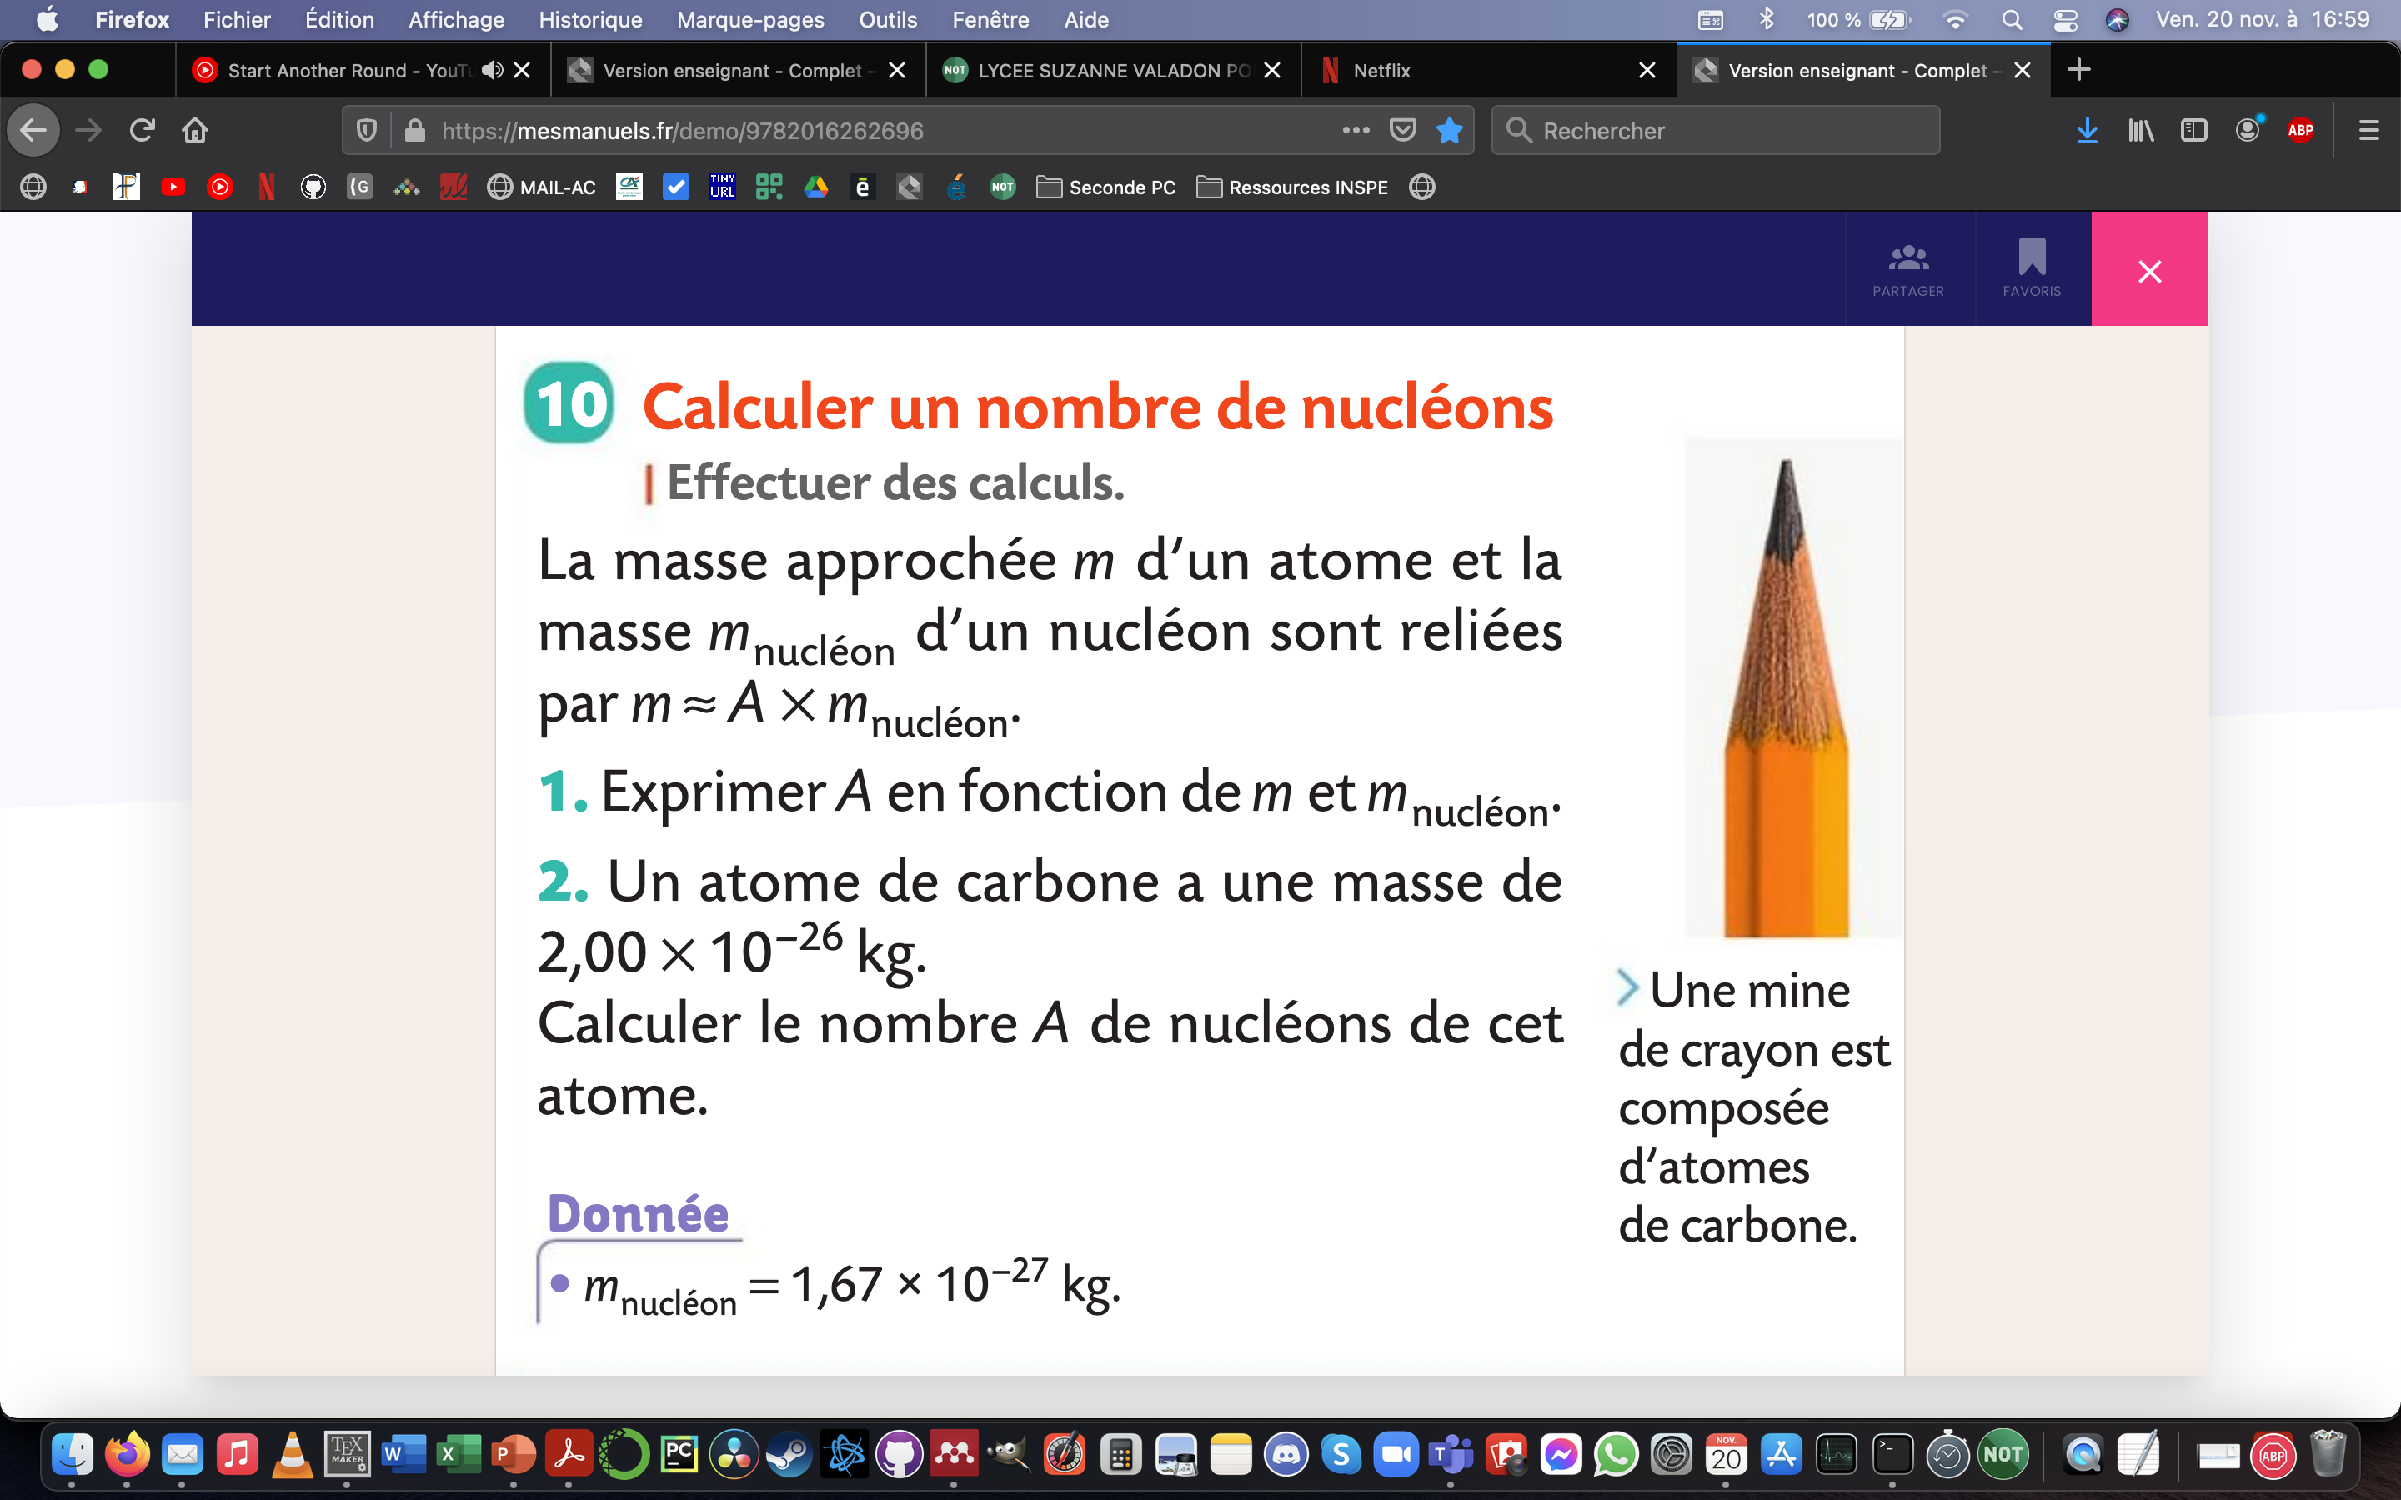
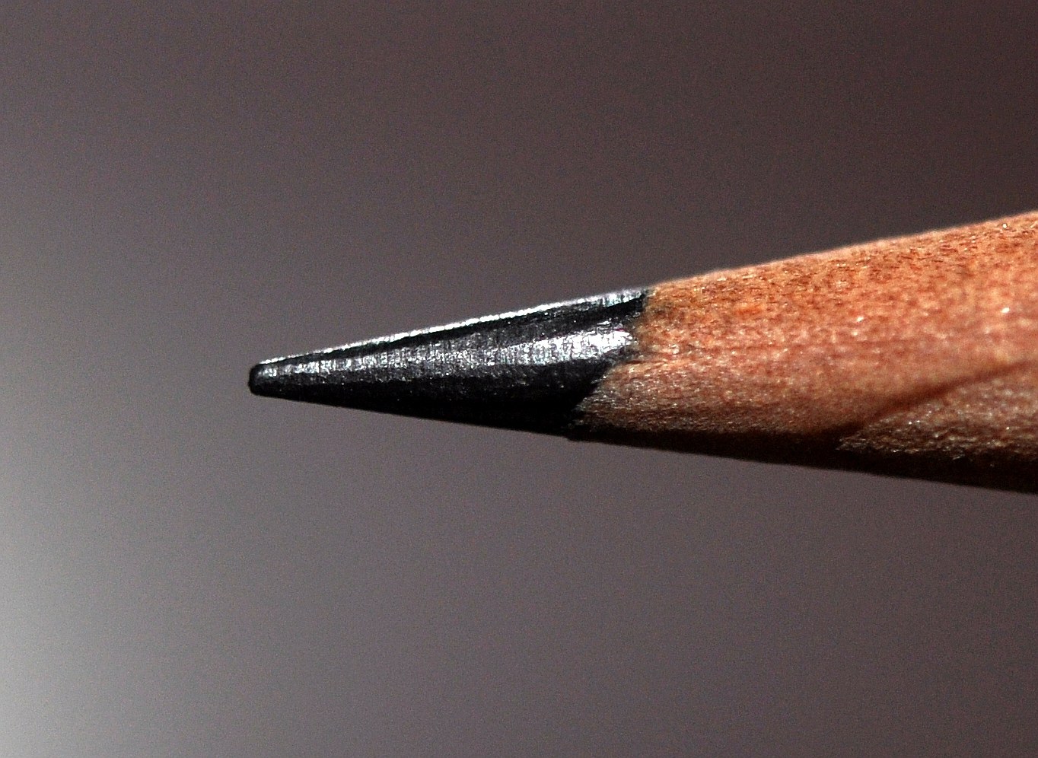
Application (10 page 60)
Donnée : $m_{nucléon}=1,67×{10}^{−27} kg$

Slide 22
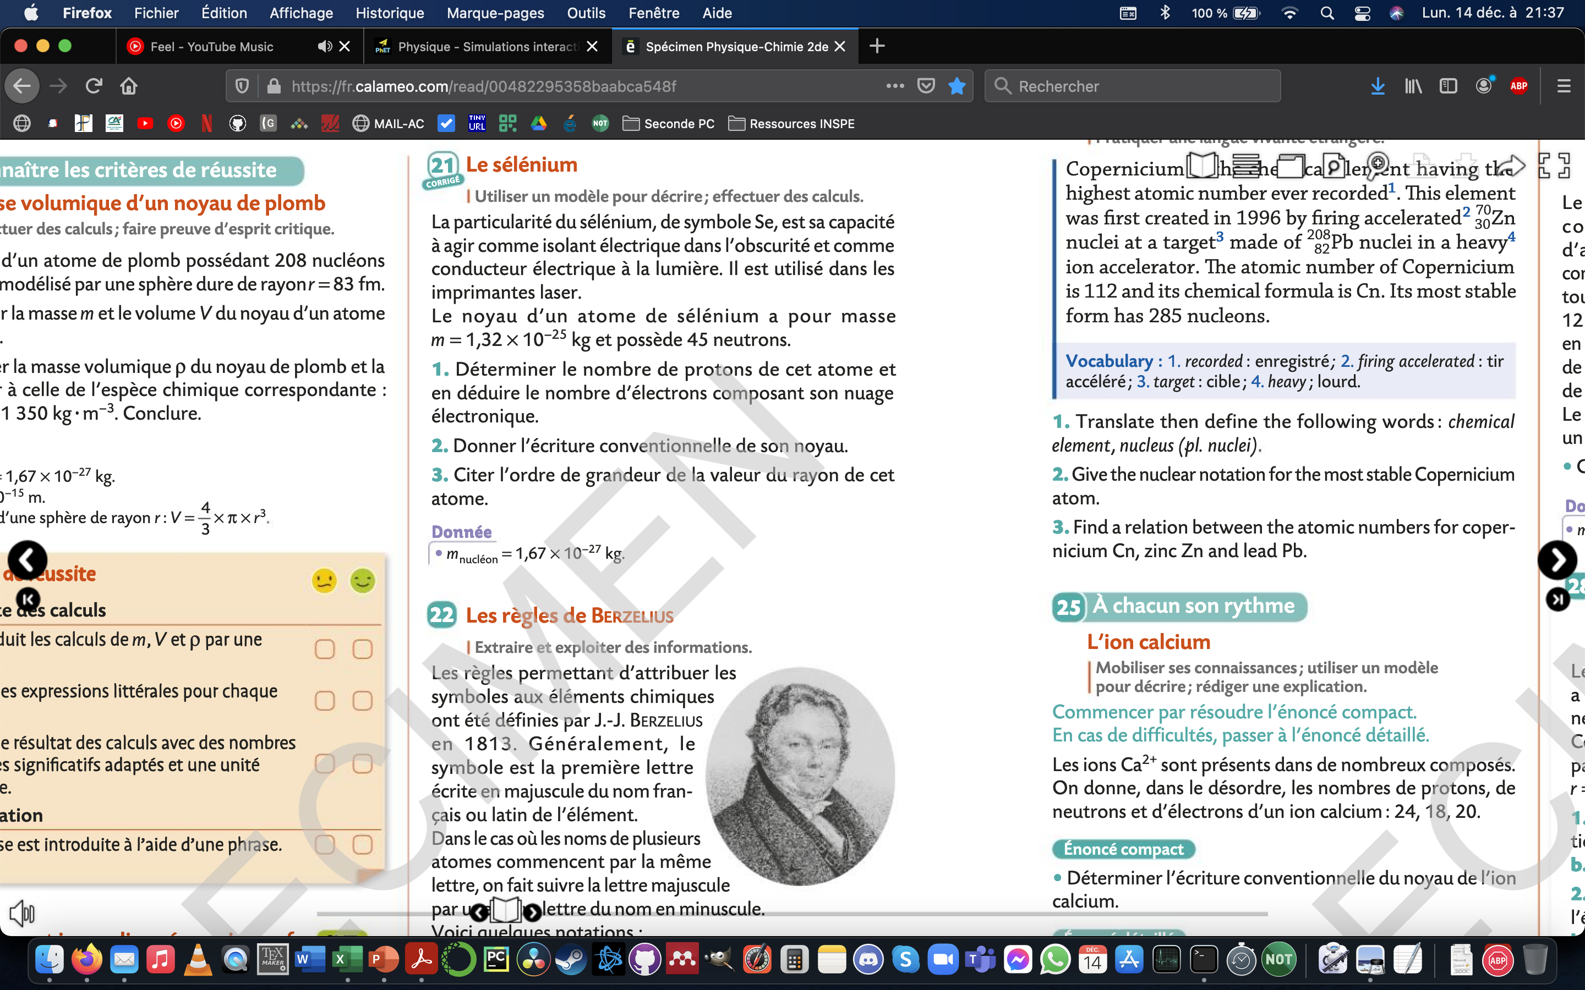
Application (21 page 62)
1. Déterminer le nombre de protons de cet atome et en déduire le nombre d’électrons qui composent son nuage électronique.
2. Donner l’écriture conventionnelle de son noyau.
3. Citer l’ordre de grandeur de la taille de cet atome.
Donnée : $m_{nucléon}=1,67×{10}^{−27} kg$

Slide 23
6 Formation d’ions monoatomiques

Slide 24
Application
-
-
+
+
+
-

Slide 25
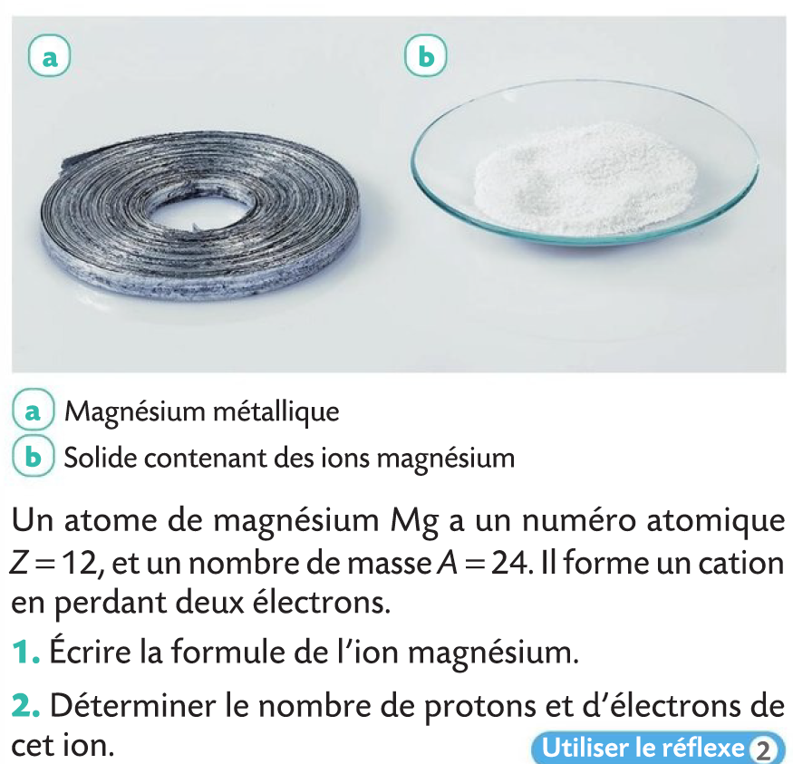
Application (11 page 61)

Slide 26
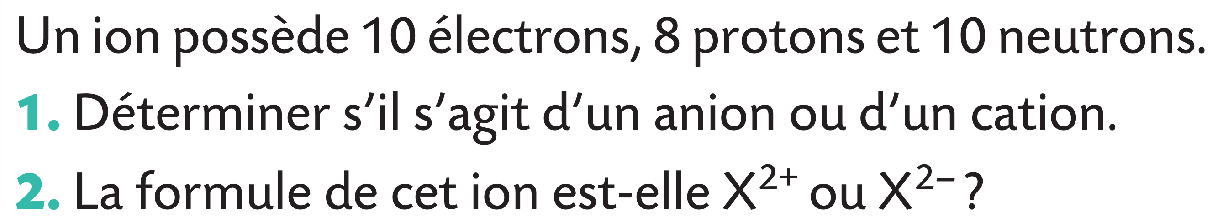
Application (12 page 61)

Slide 27
Annexes

Slide 28
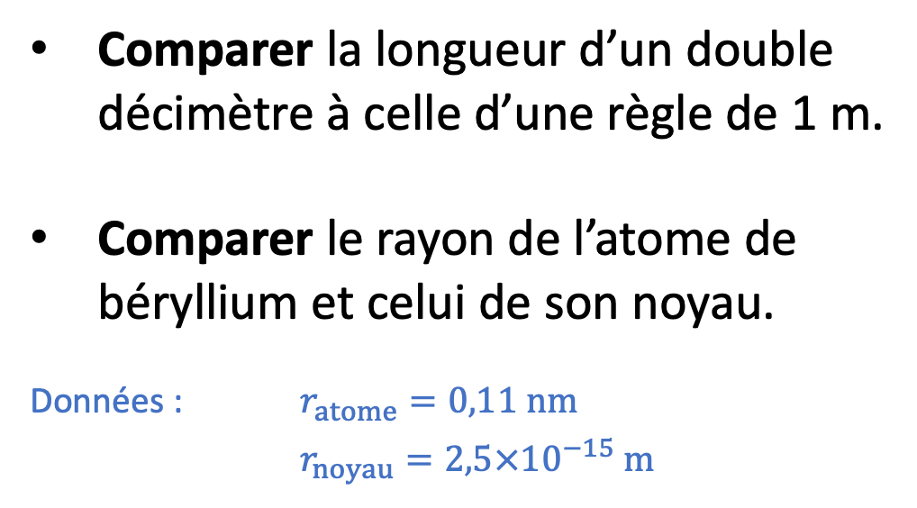
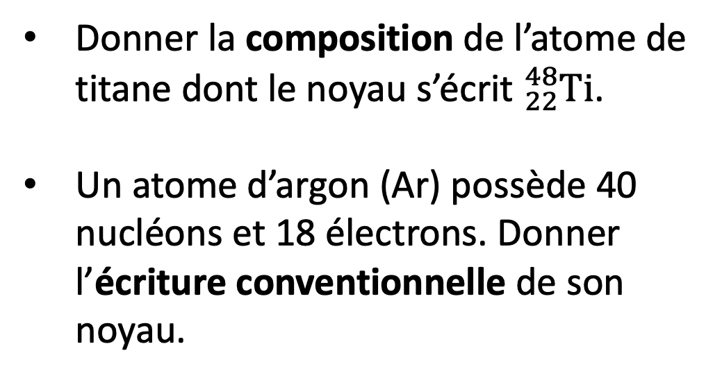
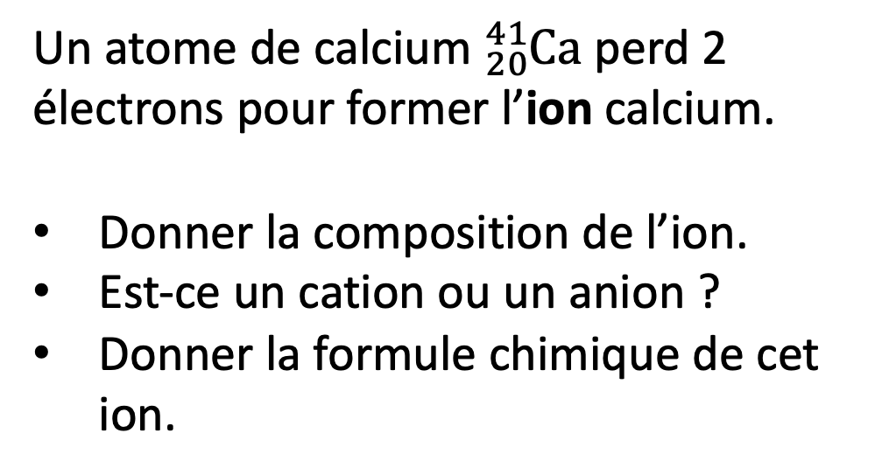
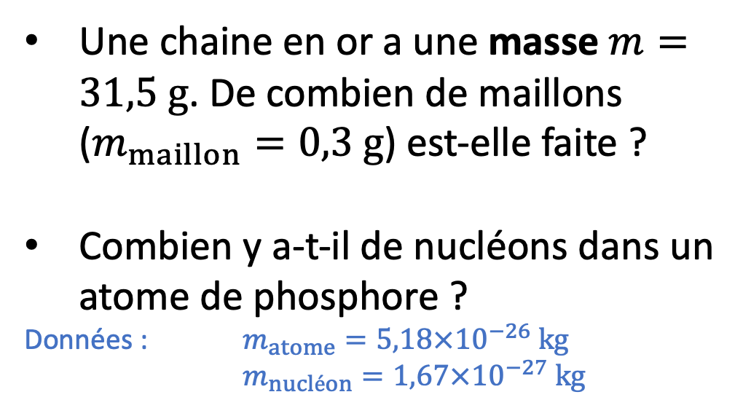
Donner la composition de l’atome de titane dont le noyau s’écrit ${}_{22}^{48}{Ti}$.
Un atome d’argon (Ar) possède 40 nucléons et 18 électrons. Donner l’écriture conventionnelle de son noyau.
Comparer la longueur d’un double décimètre à celle d’une règle de 1 m.
Comparer le rayon de l’atome de béryllium et celui de son noyau.
Données : $r_{atome}=0,11 nm$
$r_{noyau}=2,5×{10}^{−15} m$
Une chaine en or a une masse $m=31,5 g$. De combien de maillons ($m_{maillon}=0,3 g$) est-elle faite ?
Combien y a-t-il de nucléons dans un atome de phosphore ?
Données : $m_{atome}=5,18×{10}^{−26} kg$
$m_{nucléon}=1,67×{10}^{−27} kg$
Un atome de calcium ${}_{20}^{41}{Ca}$ perd 2 électrons pour former l’ion calcium.
Donner la composition de l’ion.
Est-ce un cation ou un anion ?
Donner la formule chimique de cet ion.

Slide 29
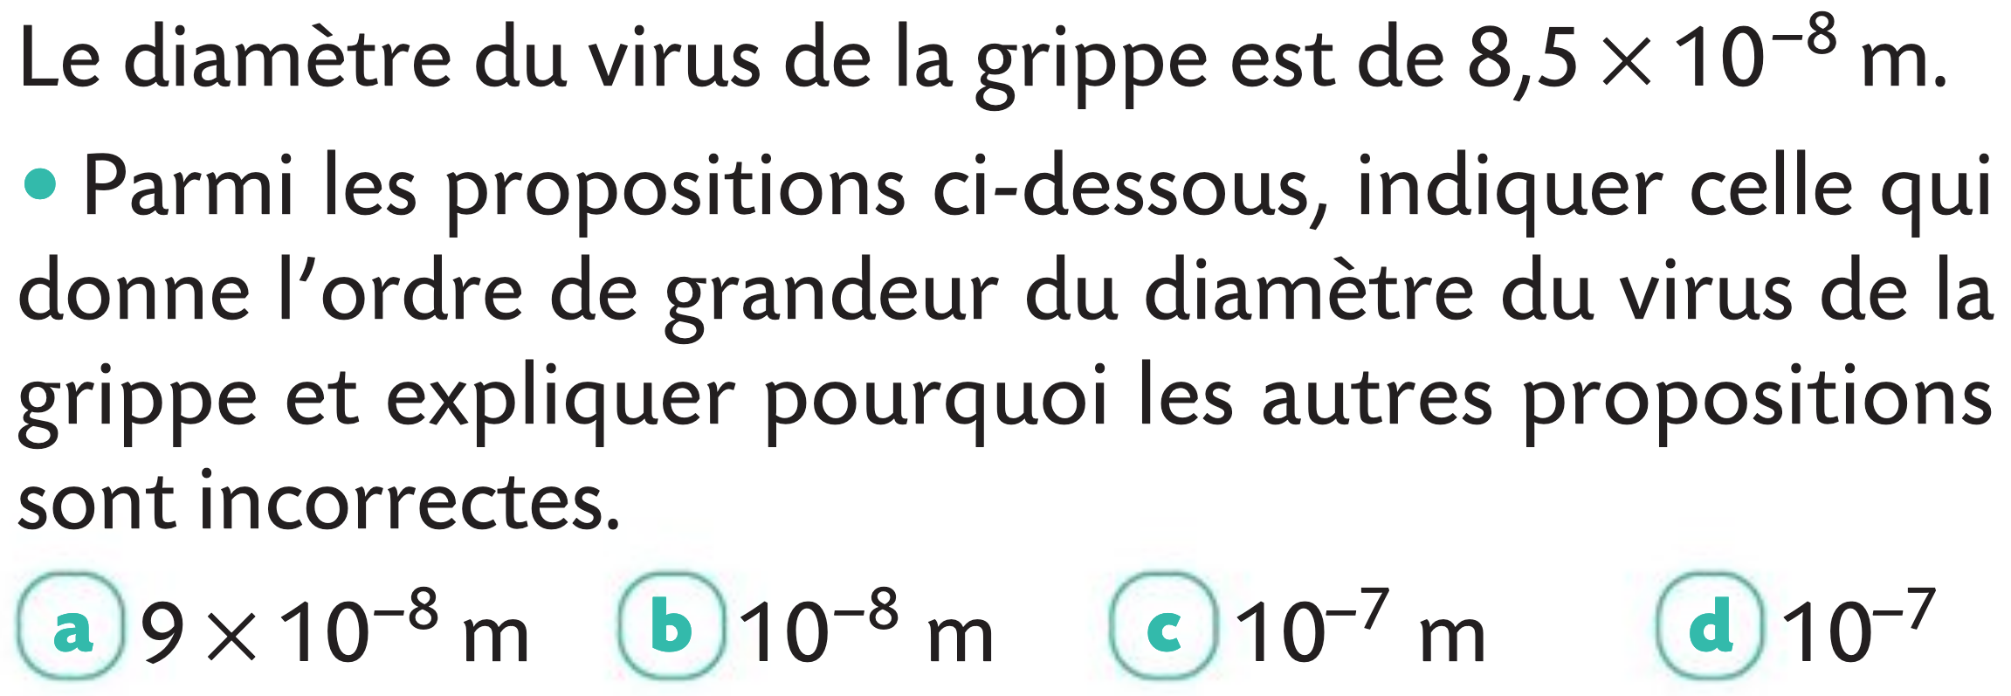
Application (4 page 60)

